Slide 1
進捗報告
三輪昇汰 ４/22

Slide 2
進捗
研究内容の方向性についてまとめた

Slide 3
研究目標
生配信動画からダイジェスト動画を生成
生配信（雑談配信、ニュース、ゲーム配信、スポーツ配信）
とりあえず雑談配信に絞ってダイジェスト動画を生成できるようにしたい
字幕データ＋音声＋コメント
字幕データ＋音声＋コメント＋映像

Slide 4
ダイジェスト動画について（雑談）
ダイジェスト動画とは→特に盛り上がった話題をつなぎ合わせた１つの動画
雑談 → 話題A ＋ 話題B ＋ 話題C ＋ ・・・
１つの配信から話題ごとに抽出
→コメントの盛り上がり具合（コメント数）と発話主の音声データの情報（ピッチ変動）を比較しダイジェストに含める話題のセグメントを決定する。

Slide 5
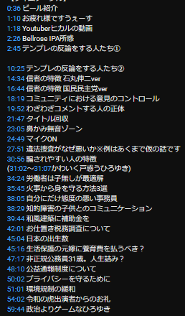
話題遷移の検出について
教師あり学習で話題遷移検出
入力：配信の文字起こしされたテキスト（Youtubeの自動字幕テキスト）
出力：Youtubeから得られた配信のタイムスタンプに対して「トピックが変わったかどうか」のラベル（例：0 or 1）
学習データのつくり方
配信の字幕テキスト+話題が変わったところにラベル付け＋話題セグメントごとにトピック名をつける。
→Youtubeのコメント欄に視聴者がタイムスタンプを投稿している配信が多数あったためそれを利用する

Slide 6
関連研究調査
隣接フレーム間の
視覚的特徴量の類似度の低下から切れ目を検出
教師なし動画要約
手法：GAN（敵対的生成ネットワーク）を応用
重要フレーム選択→ 意味のあるまとまりに切り出す → 動画の連結
例）入力動画: サッカー試合（60秒）→
GANでは本来ピクセルレベルでデータを扱うが、関連研究では動画要約のためのフレーム選択が目的のため特徴量（ベクトル）で扱ったため計算コストが低い
フレーム45（ゴール瞬間）→ スコア0.95
フレーム20（選手のドリブル）→ スコア0.8
→ ゴールシーン（5秒）
+ ドリブルシーン（4秒）を選択
※動画フレームからベクトルへの変換
動画フレーム→GoogleNetの畳み込み層→poo15層→平均プーリング→１０２４次元ベクトル
GANについて
https://www.skillupai.com/blog/tech/mldl-tips-1/

Slide 7
学習データの注意点
１つの話題をどの程度に分割するのかを統一 どれくらいの細かさ、大雑把さ

